Slide 1
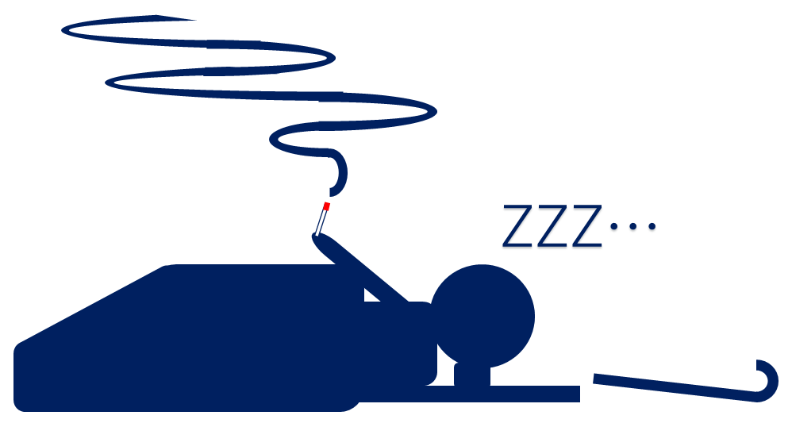
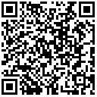
むかし むかし
おばあさんは きびだんごの
天ぷらを つくっていました
おじいさんは
寝たばこ していました
このあと どうなる！？
続きは、中央消防署公式YouTubeチャンネルで！！！→
大阪市中央消防署

